Slide 1

汉语多音字注音方法研究 问题认识
汇报人：胡兆杰

Slide 2
目录 Contents
1
研究现状
2
方法描述
3
下一步计划

Slide 3
1 研究现状
人为根据每个多音字的特征建立规则
无法建立完备的规则集
规则之间容易冲突
无法适应复杂的语言环境
1
早期，为每个多音字匹配一个频度最高的读音
错误率高
2
统计法，通过机器学习进行分类
决策树
决策列表
错误驱动的基于转换的规则学习法（TBL）
最大熵模型
采用神经网络
主要采用LSTM
目前使用比较广泛
3
4

Slide 4
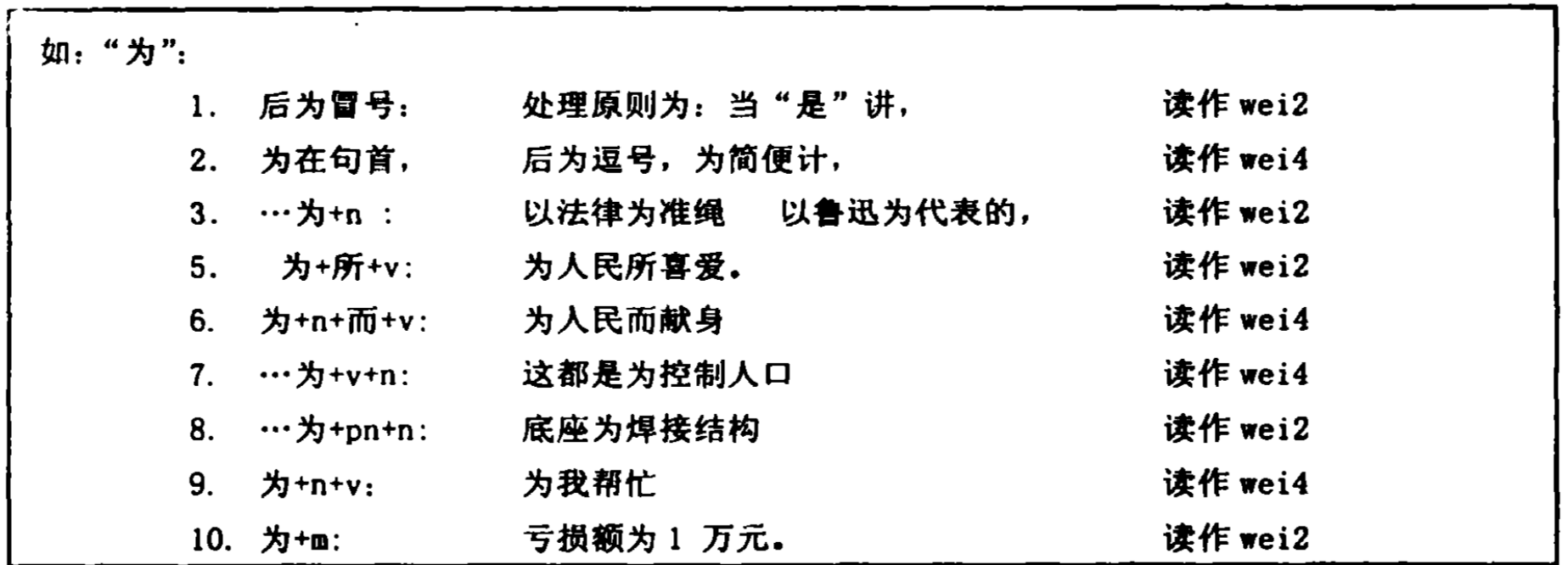
2 方法描述
《一种新的基于规则的多音字自动注音方法》 郑敏 蔡莲红
针对规则可能有冲突的情况，有人提出了为每条规则赋予权值，采用支持向量机(SVM)自动调整权值
基于规则的方法
多音字所在语法词和前后若干语法词的词性
多音字所在的前后若干语法词中，是否存在特殊的语法词
多音字所在的前后若干字中，是否存在特殊的字
多音字所在语法词和前后若干语法词的长度
多音字所在语法词的位置
多音字所在句中的位置
多音字所在句子的句末语法词及其词性
多音字所在句子的句末的标点符号

Slide 5
2 方法描述
准确率依次递增
基于统计的方法
决策树法
TBL法
最大熵模型法
选取具有最优分类性能的词的位置作为根节点的测试，根据相应位置的词性或位置信息将不同样本分支到不同节点，然后递归地选择当前的最优分类词位置作为本节点的测试。
主要不足：容易产生碎片，通常要进行剪枝
初始时为每个多音字标注频率最高的读音，如果读音不正确，TBL会生成一些用于纠错的候选规则，该候选规则在纠正现有样本的同时可能改错其他的样本，此时需要评分函数来进行判定，选择评分最高的规则输出，作为注音时使用的规则。
可以将决策树产生的规则作为TBL输入的模板
将消岐问题看做是某个读音y在上下文x中的发生概率
在估算概率分布时，所有特征组成一个集合，用特定公式计算出熵，选择熵最大的概率分布
可被看做一个带权重的规则系统

Slide 6
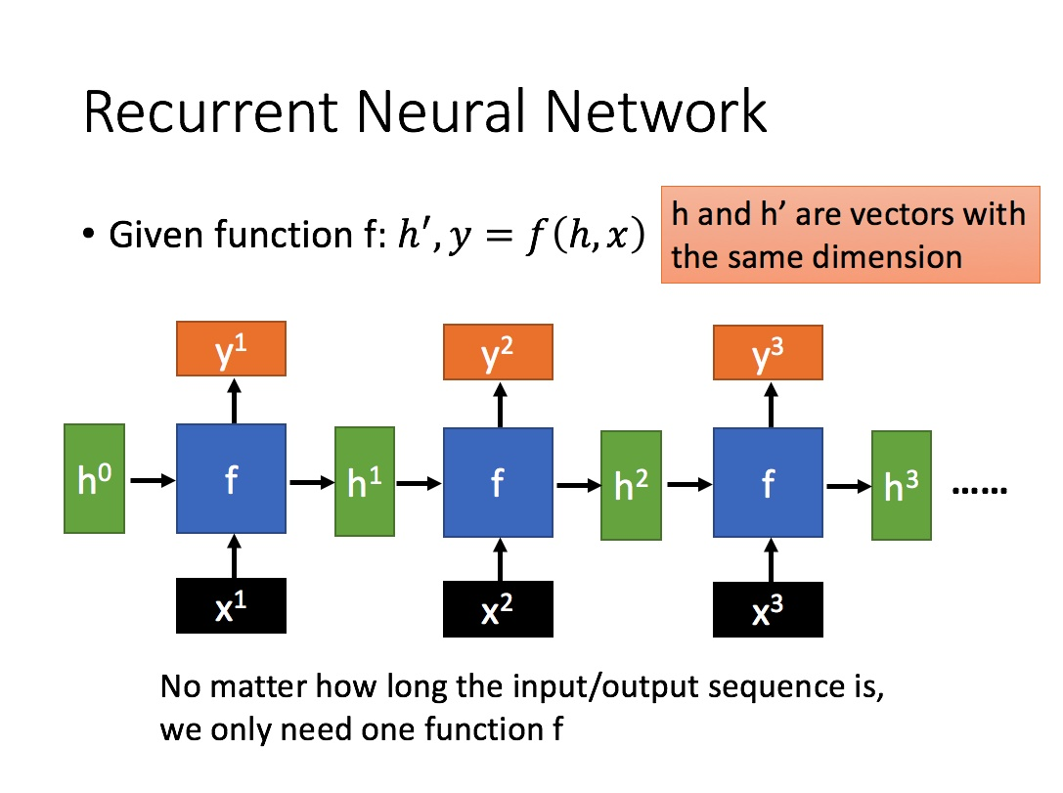
2 方法描述
基于神经网络的方法
循环神经网络(RNN)
用于处理序列数据，能处理序列变化的数据
x为输入
y为某个结点的输出
h为传递到下一个结点的输出

Slide 7
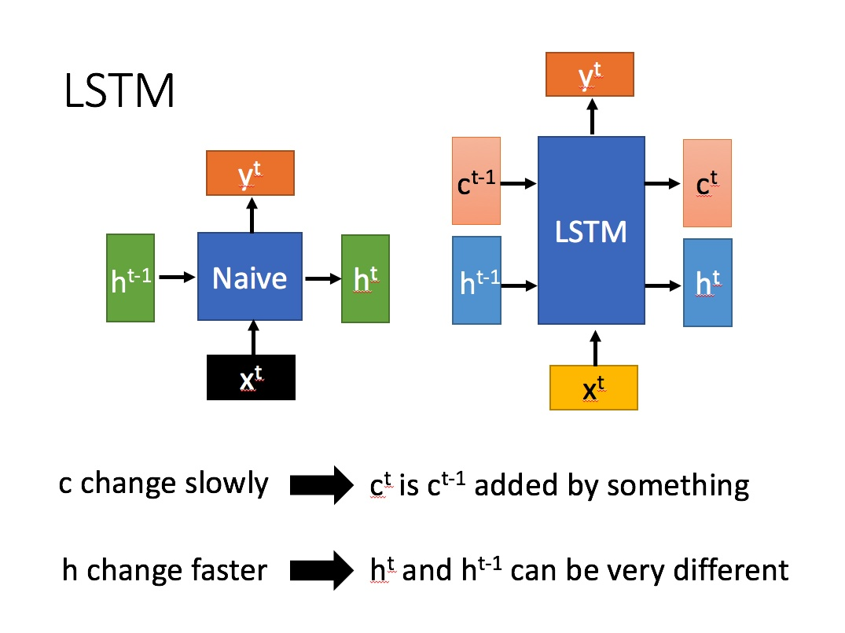
2 方法描述
基于神经网络的方法
长短期记忆(LSTM)
RNN的一种，对处理较长的序列有更好的表现
相比于普通RNN只有一个传递状态，LSTM有两个
c ：cell state
h : hidden state
LSTM中的c对应于普通RNN中的h

Slide 8
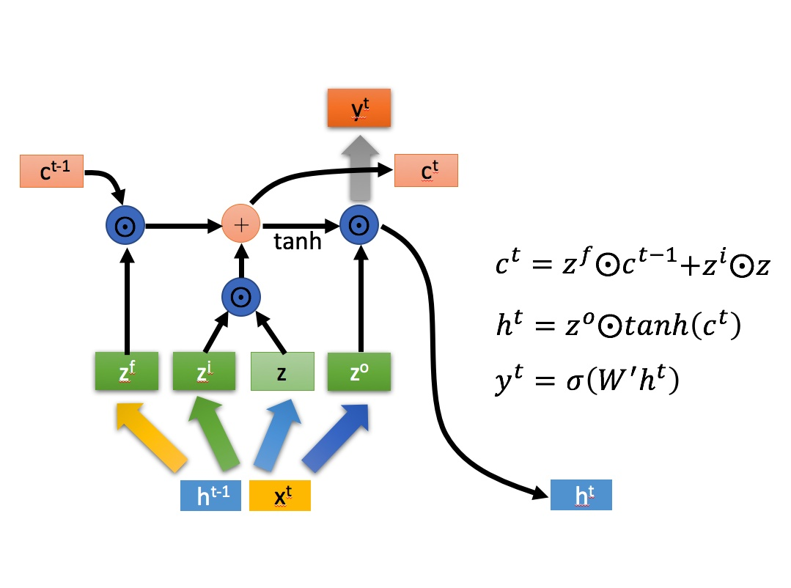
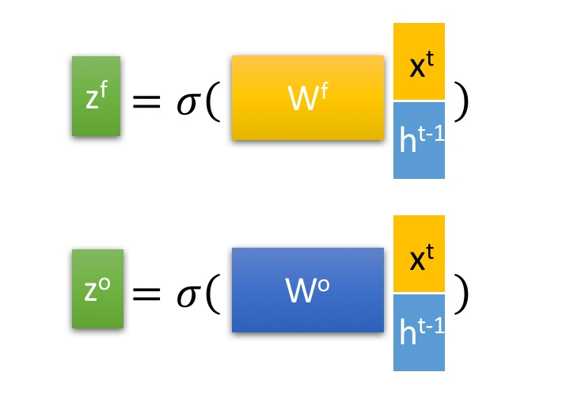
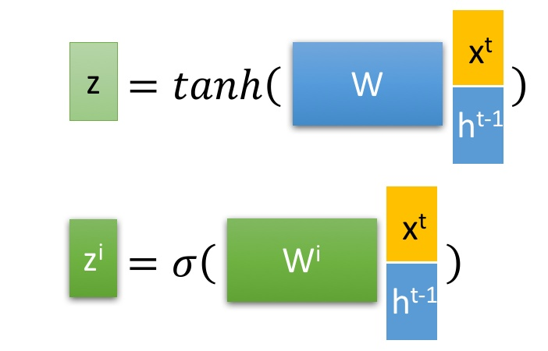
2 方法描述
基于神经网络的方法
长短期记忆(LSTM)
LSTM有三个阶段
忘记阶段：对上一节点传输进来的内容进行选择性忘记
选择记忆阶段：对这一节点的输入进行选择性记忆
输出阶段：来决定哪些会被当成当前结点的输出

Slide 9
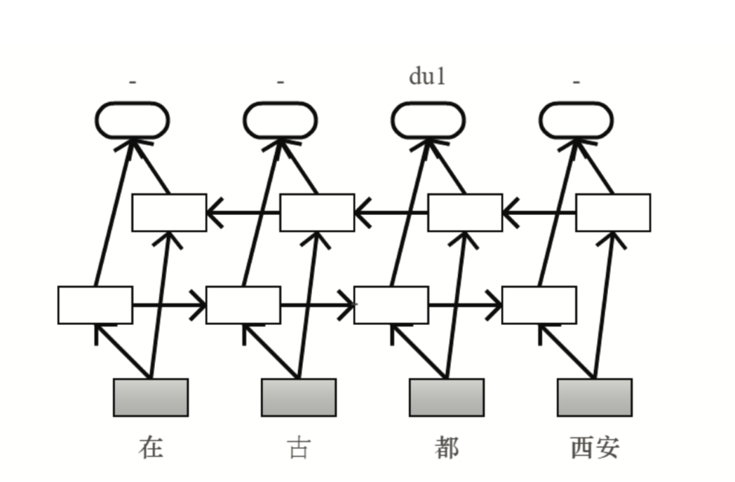
2 方法描述
基于神经网络的方法
用双向长短期记忆(Bi-directional LSTM)进行多音字消岐
单项LSTM只能处理一个词语前面的部分，而多音字的读音既取决于含多音字的词语前面的部分，也取决于其后面的部分，所以还需要使用反向的LSTM，最后将两个输出叠加在一起，形成双向的LSTM。

Slide 10
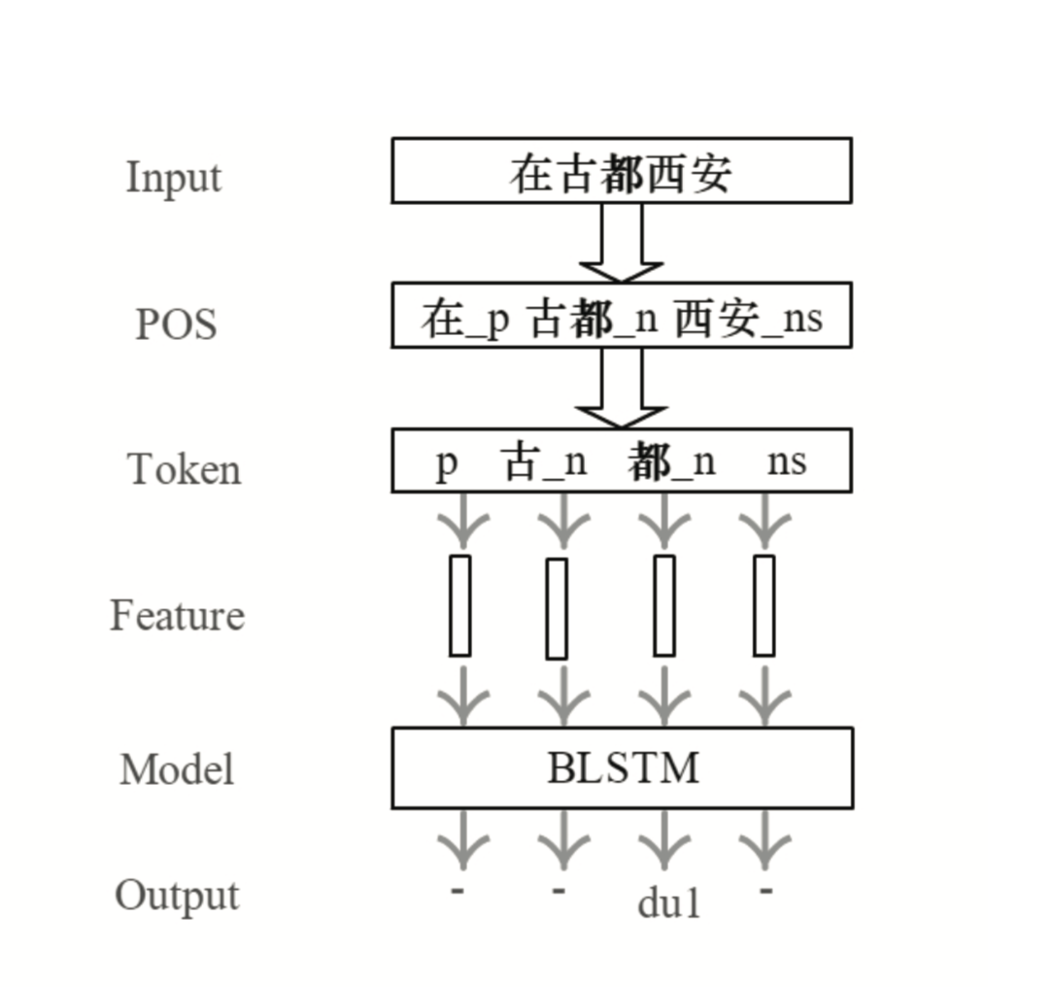
2 方法描述
基于神经网络的方法
用双向长短期记忆(Bi-directional LSTM)进行多音字消岐
消岐过程
输入句子
进行分词
进行词性标注
生成token序列
用向量表示token序列，并输入至BLSTM
得到结果。(只输出多音字的读音)
其中含多音字的词前后的部分全部视为一个token，进行词性标注，将含多音字的词的每一个字都进行词性标注

Slide 11
3 下一步计划
学习深度神经网络和NLP的一些框架和平台
1
学习分词、词性标注等预处理手段的实现方法
2
还没有找到一个统一使用的语料库
几个常用的有：CCL、搜狗实验室语料、NLPIR
在一个比较权威的语料库内对数据进行处理
3
实现用LSTM进行多音字注音，并思考有无可以改进的地方
4

Slide 12
THANK YOU

